Slide 1
Стрелка Васильевского
острова

Slide 2
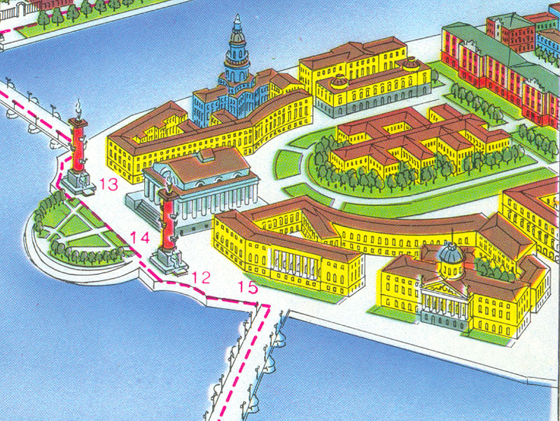
Кунсткамера
пакгауз
Биржа
пакгауз
Ростральная колонна
Таможня

Slide 3
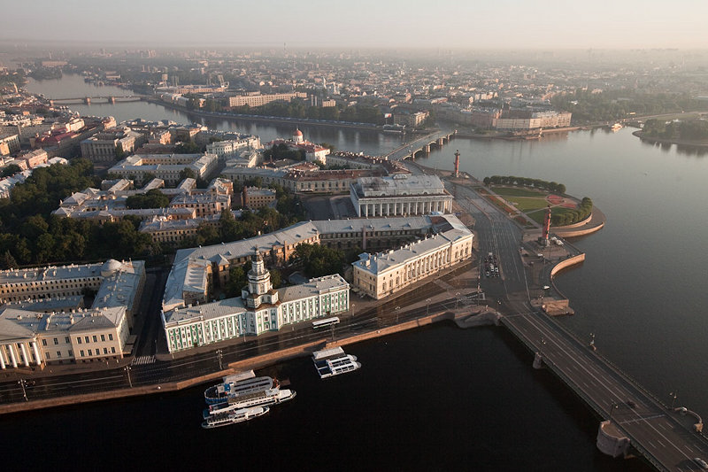
Ансамбль Стрелки Васильевского острова

Slide 4
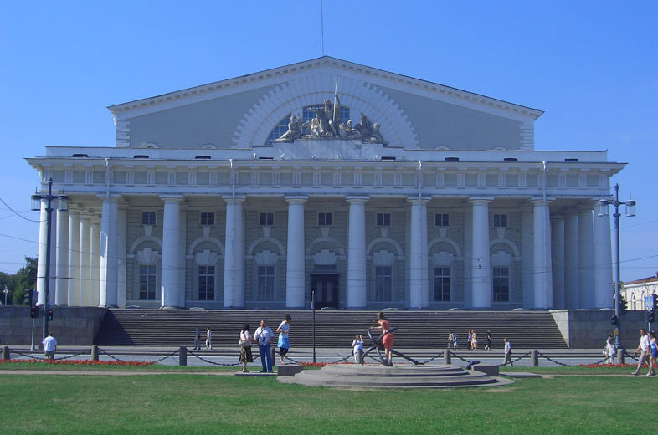
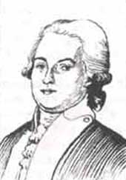
Здание Биржи Архитектор: Ж.- Ф. Тома де Томон.
Годы строительства:
1805 – 1810.

Slide 5
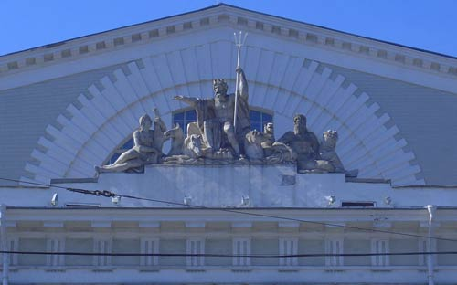
Скульптурная группа «Нептун с двумя реками»

Slide 6
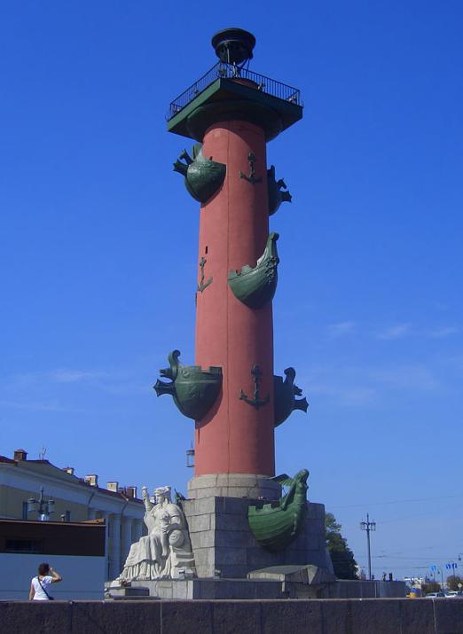
Ростральная колонна Архитектор: Ж.- Ф. Тома де Томон.
Время строительства:
1810 год.
Колонны воздвигнуты как памятники военно-морской славы русского флота, первоначально служили маяками (до 1885 г.).
С 1957 г. - в праздничные дни пылают факелы огней.

Slide 7
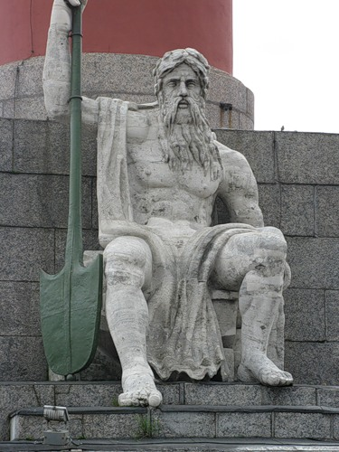
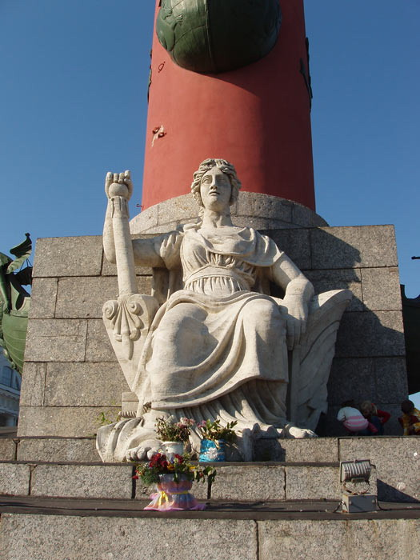
Скульптуры у подножия колонн: олицетворение рек Волга, Днепр, Нева, Волхов.

Slide 8
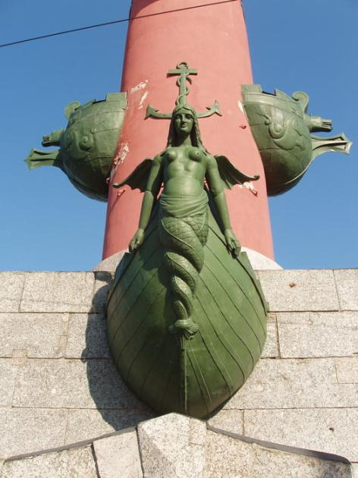
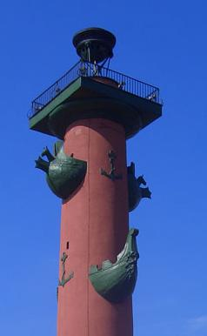
Нижняя пара ростр: нос корабля украшен фигурой наяды.
Вторая пара ростр: носы кораблей декорированы головой крокодила, а на бортах изображены морские коньки и рыбы.
Третья пара ростр:
носы украшены головой водяного.
Верхняя пара ростр:
носы оканчиваются изображениями морских коньков.

Slide 9
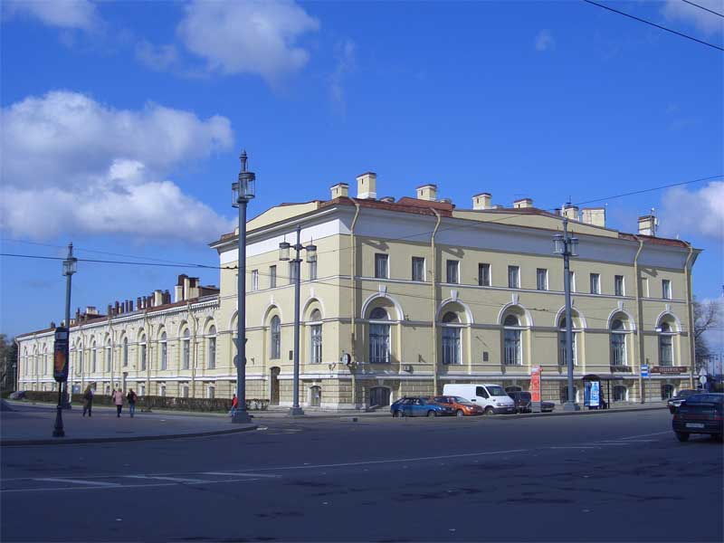
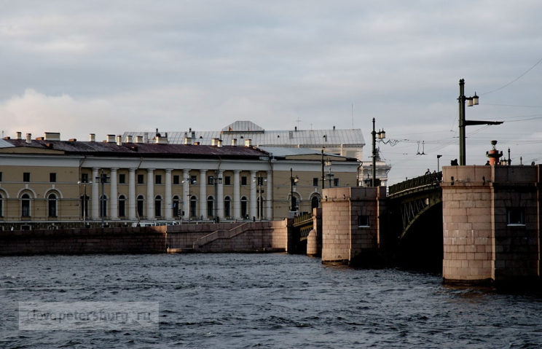
Северный пакгауз
(Пакгауз – в переводе «ящик». ) Архитектор: Д. Лукини.
Сейчас здесь – музей почвоведения.
Южный пакгауз. Сейчас здесь – Зоологический музей

Slide 10
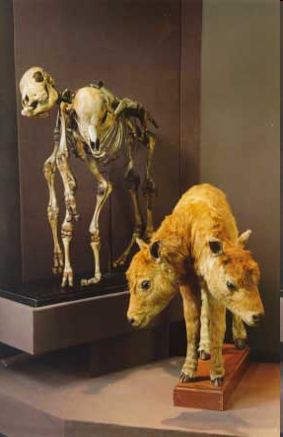
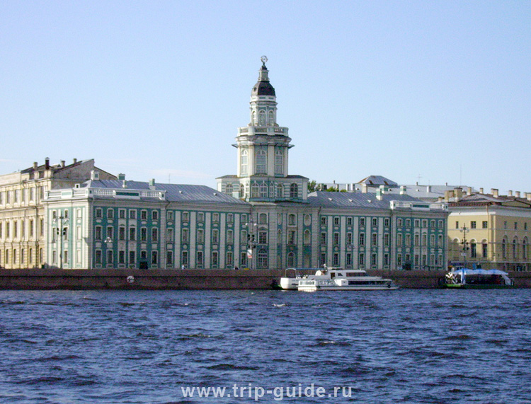
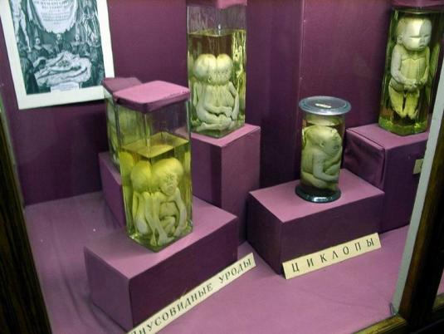
Кунсткамера – «палата редкостей»
Двухголовый теленок
Собрание анатомических редкостей

Slide 11
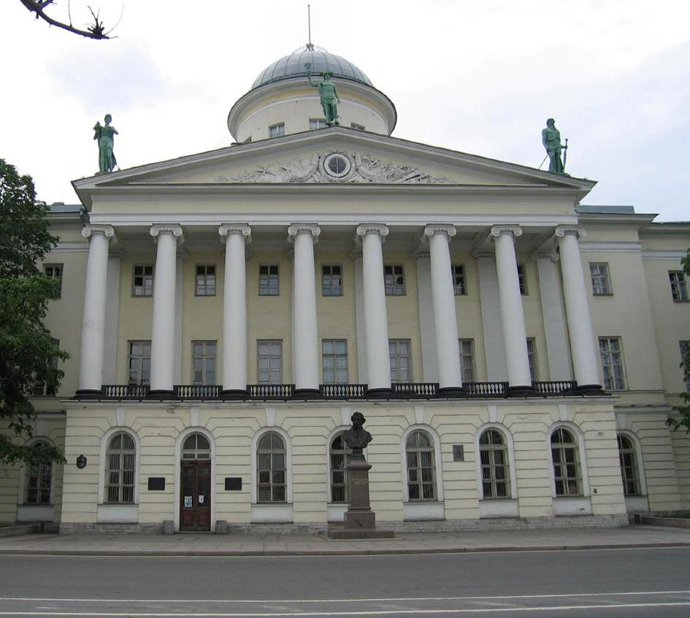
Таможня.
Архитектор
Д. Лукини.
Сейчас – Пушкинский дом

